Slide 1


LEVEL
UP
WELCOME TO:
LEVEL UP
Application
PREPARE FOR INTERVIEW WITH AI

Slide 2


LEVEL
UP
ПРОБЛЕМА
Наше приложение помогает пользователям подготовиться к техническим собеседованиям с использованием искусственного интеллекта. Оно предлагает тренировки по разным направлениям (Frontend, Backend, Data Science и др.), улучшая как технические скиллы. Приложение позволяет проходить реальные таски из реальных интервью, получать рекомендации по улучшению, делая подготовку удобной и доступной.

Slide 3


LEVEL
UP
Home
About
Contact
ИССЛЕДОВАНИЕ
Большинство кандидатов не готовы к техническим собеседованиям, что снижает их шансы на успех. Более 60% чувствуют себя неуверенно, а лишь 20% проходят собеседование без подготовки. Мы создали приложение, которое помогает улучшить технические навыки, предлагая тренировки, чтобы повысить шансы на успешное прохождение собеседований.

Slide 4

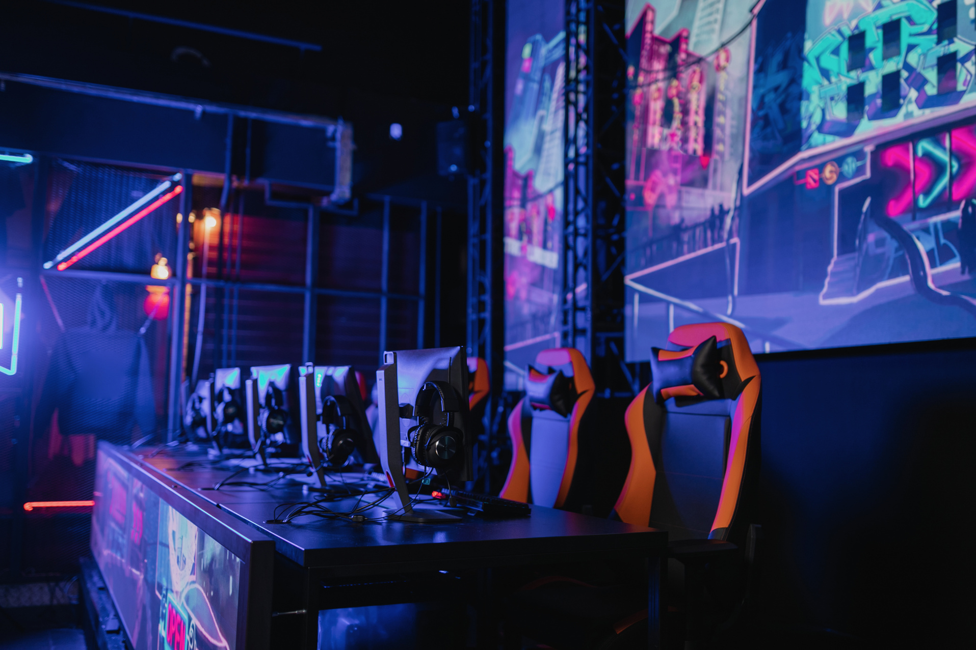
LEVEL
UP
АУДИТОРИЯ
Наша целевая аудитория — это студенты, выпускники и начинающие специалисты в области IT, которые сталкиваются с трудностью подготовки к собеседованиям. В условиях высокой конкуренции на рынке труда, важно не только иметь теоретические знания, но и уметь применять их на практике.
Это актуально, так как многие соискатели не имеют достаточной подготовки и теряются на собеседованиях из-за нехватки практического опыта. Наш сайт помогает не только улучшить технические навыки, но и позволяет адаптироваться к реальным условиям собеседований.

Slide 5

LEVEL
UP
Home
About
Contact
УДОБСТВО
Наш сайт предлагает удобный процесс подготовки к собеседованиям, где пользователи могут легко выбрать направление (Frontend, Backend, Data Science и другие), уровень сложности и язык программирования. Это позволяет адаптировать тренировки под свои текущие навыки и цели. Каждый пользователь может настроить свою программу подготовки, что делает процесс обучения максимально персонализированным.

Slide 6

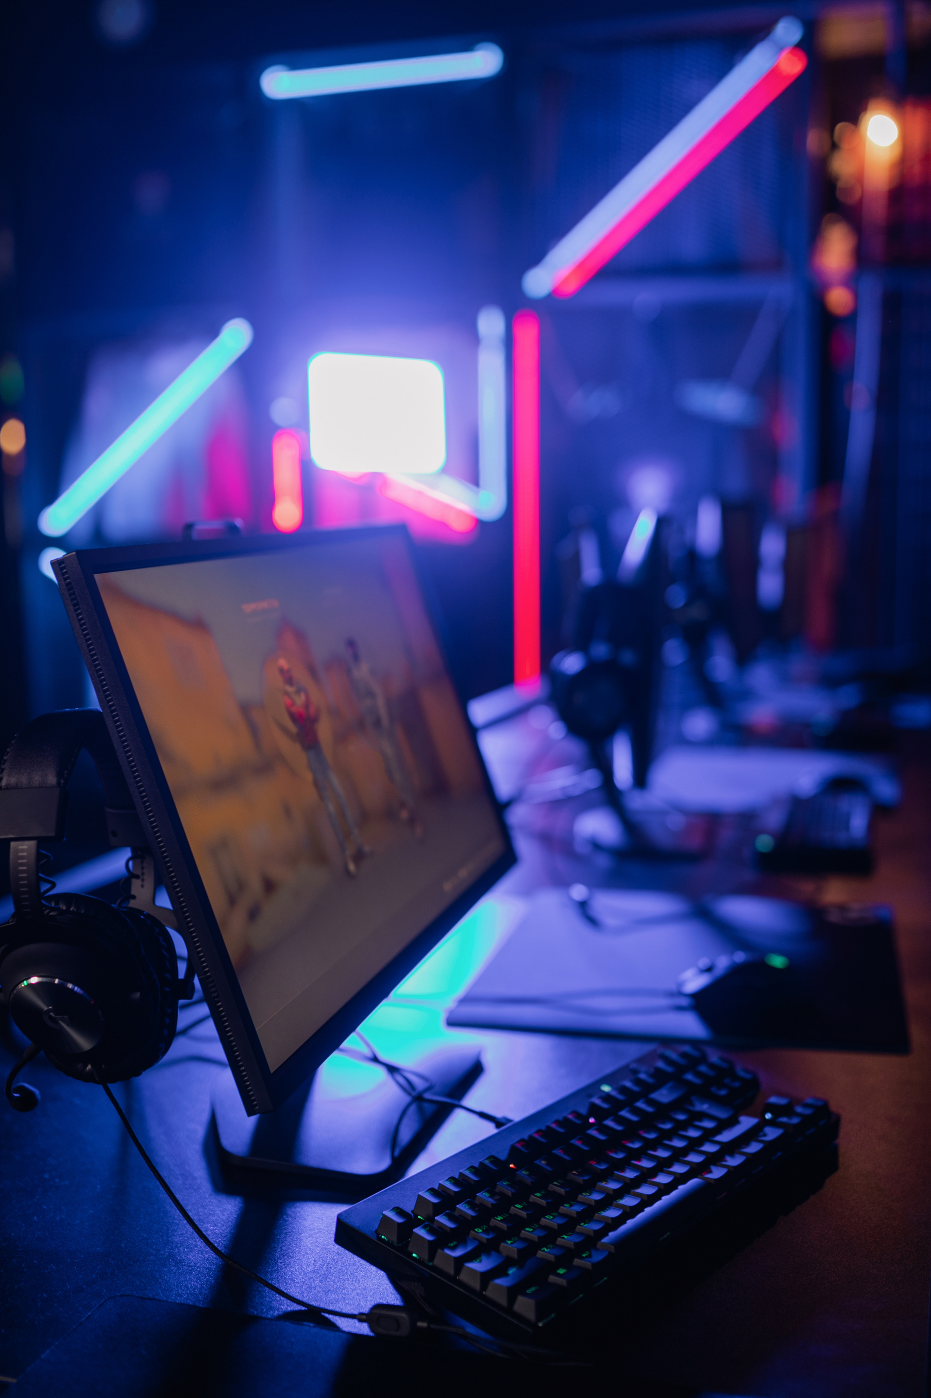
LEVEL
UP
АДАПТИВНОСТЬ
Кроме того, сайт предоставляет индивидуальный фидбек по выполненным заданиям, оценивает ответы и дает рекомендации по улучшению. Это помогает пользователю не только понять, где он ошибся, но и получить четкие рекомендации по дальнейшему развитию. Оценка результатов и советы помогают отслеживать прогресс и улучшать навыки, что делает подготовку более эффективной и целеустремленной.

Slide 7



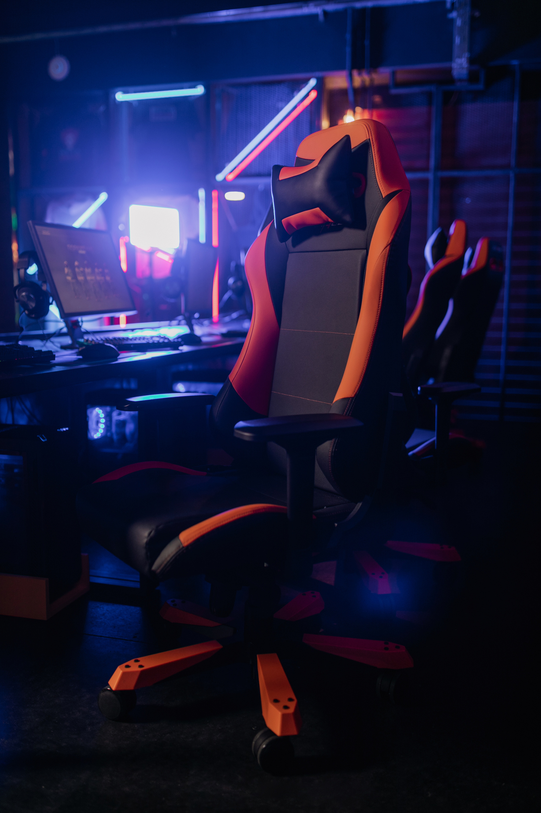
LEVEL
UP
УДОБСТВО
Наш сайт имеет адаптивный дизайн, что позволяет легко использовать его на разных устройствах, включая мобильные телефоны и планшеты. Пользователи могут проходить тесты столько раз, сколько им нужно, что позволяет улучшать свои навыки и устранять ошибки.

Slide 8
LEVEL
UP
ПОЧЕМУ МЫ
ВАЖНОСТЬ НАШЕГО ПРОЕКТА
ПОЧЕМУ ВЫ ВЫБИРАЕТЕ НАС
Наш проект важен, потому что помогает пользователям эффективно готовиться к техническим собеседованиям, предлагая персонализированные тренировки, соответствующие их уровню знаний и выбранной специальности. Это решает проблему неподготовленности кандидатов, что часто приводит к неудачным собеседованиям и упущенным возможностям.
Мы разработали весь проект в рамках хакатона, и смогли создать полноценную версию 1.0, а не просто MVP. В нашей команде было всего два человека, но мы вложили максимальные усилия, чтобы создать продукт, который работает без сбоев и багов.
Наш проект имеет адаптивный дизайн, который отлично выглядит как на мобильных устройствах, так и на десктопах. Мы сделали не только хорошую функциональность, но и приятный и удобный интерфейс

Slide 9
LEVEL
UP
THANK YOU
For Attention

